Slide 1
Royaume du Maroc
Présidence du Gouvernement
Fonds de partenariat
de l’éducation pour l’employabilité
Projet Education et Formation pour l’Employabilité
Compact II
Décembre 2016

Slide 2
Plan
1
Présentation de l’activité Education Secondaire
2
Fonds de partenariat pour l’éducation
3
Processus de candidature et de sélection

Slide 3
Le deuxième Compact au Maroc
Budget:
450 millions de dollars
Projet
« Education et formation pour l’employabilité »
Projet
« Productivité du foncier »

Slide 4
Présentation de l’activité Education Secondaire
Composante 1:
Modèle intégré d’amélioration des établissements de l’enseignement secondaire
Composante 2:
Renforcement du système d’information Massar et de l’évaluation des acquis des élèves
Composante 3:
Développement d’une nouvelle approche d’entretien et de maintenance des infrastructures et des équipements scolaires

Slide 5
Composante 1:
Modèle intégré d’amélioration des établissements de l’enseignement secondaire (MIAES)
Deux objectifs principaux du MIAES:
1- Introduire et piloter de nouveaux modèles d’établissements (gestion autonome sur le plan administratif et financier, gestion participative, leadership et contractualisation des performances, pédagogie centrée sur l’élève, optimisation des nouvelles technologies, mise à niveau des infrastructures);
2- Renforcer les compétences dans l’enseignement secondaire qui favorisent l’employabilité à travers: soft skills, langues, NTICs…;

Slide 6
Composante 1:
Modèle intégré d’amélioration des établissements de l’enseignement secondaire (MIAES)
1
Projet d’établissement et contractualisation des
performances pour l’appropriation et la gestion efficace
2
Réforme et innovation pédagogique pour un apprentissage centré sur l’élève (pédagogie interactive, utilisation des nouvelles technologies, activités parascolaires)
3
Mise à niveau des infrastructure pour un environnement d’apprentissage de qualité
4
Renforcement des capacités des structures régionales (AREF) et provinciales (DP) pour un meilleur pilotage et
coordination.

Slide 7
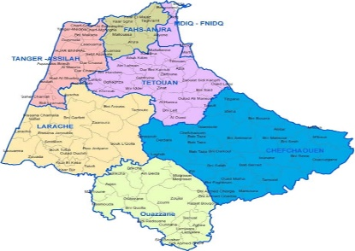
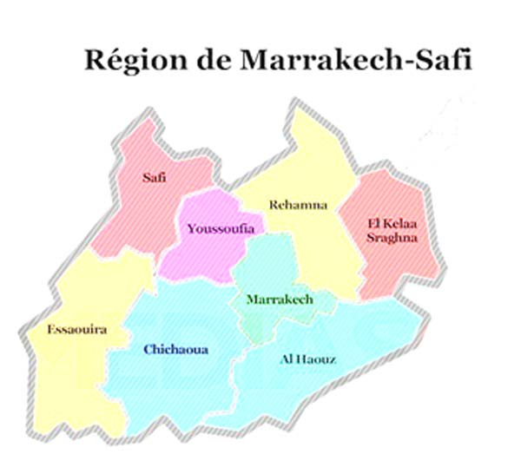
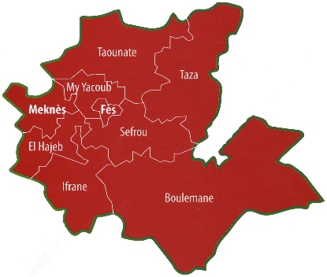
Périmètre d’intervention
Tanger Tétouan Al Hoceima
90-110 établissements
Marrakech Safi
Fès Meknès

Slide 8
Plan
1
Présentation de l’activité Education Secondaire
2
Fonds de partenariat de l’éducation pour l’employabilité
3
Processus d’application et de sélection

Slide 9
Fonds de partenariat de l’éducation pour l’employabilité
Mettre en place des partenariats qui vont renforcer et compléter les interventions déjà prévues pour l’activité MIAES.
Objectif global
Objectifs spécifiques
Créer plus de synergies entre les différents partenaires techniques et financiers intéressés par l’éducation au Maroc;
Lever des fonds et mobiliser des ressources supplémentaires de la part d’autres partenaires;
Contribuer à améliorer l'impact et la durabilité de l’activité Education Secondaire;
Introduire des approches novatrices dans le MIAES initiées par le secteur public privé et les ONG.

Slide 10
Structure du Fonds de Partenariats
Budget: 4.6 millions de dollars
Projet: Les partenariats seront intégrés dans l’activité MIAES
Périmètre: Les partenariats seront implémentés dans les 90 à 110 collèges/lycées sélectionnés dans les trois régions: Tanger-Tetouan-Al Hoceima, Marrakech-Safi, Fès-Meknès.
Mécanisme: Le fonds financera des projets à hauteur de 50 % de leurs montants respectifs, le candidat devra contribuer les 50% restants en cash ou en nature

Slide 11
Types de partenaires
Partenaire technique
Soumet une proposition de nature technique alignée aux activités du projet
Partenaire financier
Rentre en partenariat avec un partenaire technique aligné avec ses objectifs
Met en œuvre les activités proposées
apporte une contribution financière au projet
Mobilise 50% du coût du projet par ses propres moyens ou à travers un partenaire financier
Avantages
Avantages
Opportunité d’implémenter ses programmes à plus large échelle
Opportunité d’obtenir un soutien financier
Opportunité de valoriser son expertise

Slide 12
Des intérêts convergents et des partenariats Win-Win
MCA-Morocco:
Meilleure implémentation du projet et réalisation des objectifs du MIAES
Partenaire technique:
Obtention d’un soutien et valorisation de son expertise dans le domaine de l’éducation
Partenaire financier:
Réalisation de ses missions et objectifs RSE
MENFP/ AREF:
Mobilisation des partenaires et plus de moyens pour réaliser les objectifs de la Vision Stratégique

Slide 13
Domaines de partenariats sollicités
1- La promotion de l’accès et de la performace des filles dans les STEM (sciences, technologie, ingénierie et mathématiques) :
Dans les classes : modules, pédagogie sensible au genre, etc.
En dehors des classes: activités qui remettent en question les stéréotypes liés au genre (ex : clubs, concours…)
2- Les technologies de l’Information et de la Communication
Accès à Internet et connectivité des établissements scolaires
Contenu pédagogique pour l’enseignement des sciences, mathématiques et langues (ex: vidéos, logiciels)
Formation en TIC pour les enseignants et les élèves
Equipements: ordinateurs, tablettes, tableaux interactifs, etc
3- Les activités extra-scolaires
Organisation d'activités parascolaires, y inclus le soutien scolaire et la création de clubs, pour promouvoir l'esprit d'entreprenariat, les soft skills, l’égalité des sexes, l'engagement civique, etc.

Slide 14
Domaines de partenariats sollicités
4- Le renforcement des langues
Interventions qui visent à améliorer la qualité de l’apprentissage des langues à travers des activités extracurriculaires, du soutien scolaire, des modules de langues spécifiques, la formation des enseignants, etc.
5- Les bibliothèques scolaires et salles polyvalentes
Utilisation novatrice des bibliothèques scolaires
Equipement et gestion des espaces polyvalents, etc
6- L’ouverture sur le monde professionnel (en dehors du Bac Pro)
Orientation professionnelle et de carrière (ex : Forum de l’étudiant)
Mise en place et renforcement des liens avec le monde professionnel et des affaires (stages, conférences, coaching, etc)
Promotion des programmes qui inspirent les élèves à réaliser des objectifs pédagogiques associés à des plans de carrière
Et toute autre activité ou programme lié à l’activité MIAES

Slide 15
Plan
1
Présentation de l’activité Education Secondaire
2
Fonds de partenariat pour l’éducation
3
Processus de candidature et de sélection

Slide 16
Entités éligibles
Toute entité du secteur public, du secteur privé ou de la société civile, qui:
• a la capacité technique et l'expérience pour mettre en œuvre l'activité proposée dans au moins une des trois régions ciblées
• a pu mobiliser une contribution financière de 50% du montant total du projet à réaliser (en espèces ou en nature) à partir de ses ressources ou celles d’un partenaire financier

Slide 17
Entités éligibles
• Les entités éligibles sont fortement encouragées à collaborer avec des acteurs locaux dans les régions de Tanger-Tétouan-Al Hoceima, Marrakech-Safi, et Fès-Meknès est fortement encouragée
• Dans le cas des candidats basés à l'étranger, des partenariats avec des entités marocaines sont fortement encouragés
• Dans le cas des consortiums, les candidats doivent clairement identifier l'entité qui fonctionnera comme partenaire principal

Slide 18
Critères d’évaluation
Alignement avec les objectifs du MIAES;
Concordance avec un des six thèmes proposés ou proposition d’un thème novateur lié au MIAES;
Capacité de couvrir au moins une région ciblée par le Compact;
Capacité de contribuer 50% des coûts soit indépendamment, soit par l'intermédiaire d'un partenaire financier;
Expérience du partenaire;
Approche technique et impact potentiel sur les résultats (la qualité, la rétention et l'accès à l’enseignement secondaire);
Intégration des considérations sociales et de genre et capacité du partenaire à répondre aux critères de MCC;

Slide 19
Processus et critères d’évaluation (à clarifier avec MCC)
Candidature
Sélection de la shortlist
Développement
Signature de l’accord
Mise en oeuvre

Slide 20
Calendrier
Date | Etapes
9 novembre 2016 | Lancement de l’appel à propositions de partenariat
1 décembre 2016 | Evénement de lancement à Rabat
6 janvier 2017 | Date limite de réception des formulaires de candidature
Janvier, Février 2017 | Réunions du panel d’évaluation des partenariats (PEP)
Fin février 2017 | Sélection d’une liste restreinte de candidats par le PEP
Mars 2017 | MCA-Morocco travaille avec les candidats présélectionnés pour affiner/compléter les candidatures
Début-avril (la date exacte sera définie) | Les candidats présélectionnés soumettent les propositions finalisées
Mi-avril | Le PEP se réunit de nouveau pour sélectionner/valider les bénéficiaires finaux du financement

Slide 21
Candidature
Date limite de candidature:
Vendredi 6 janvier à minuit
Formulaire de base en ligne sur:
www.mca-maroc.ma/appel-partenariat
Contact:
Mca-maroc@cg.gov.ma

Slide 22
Merci pour votre attention

